Slide 1
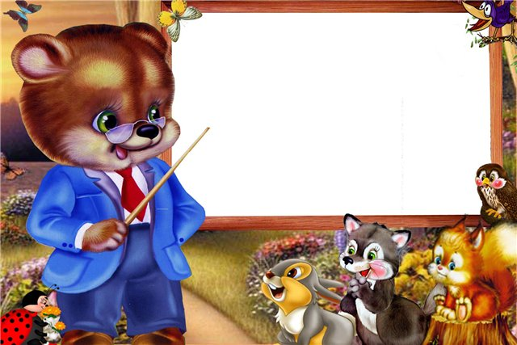
Урок математики
в «Лесной школе»

Slide 2
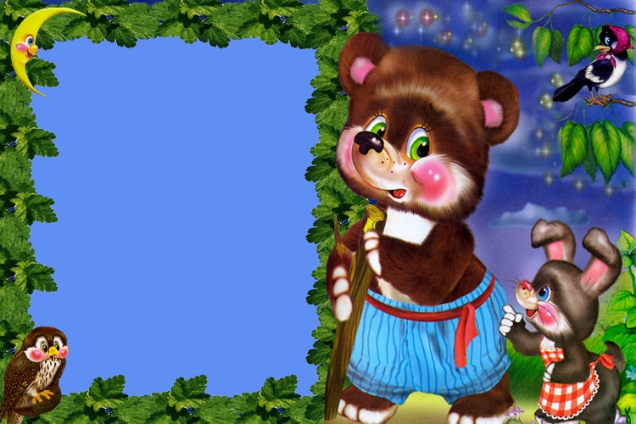
ЦЕЛИ:
формировать навык решения задач, закреплять навыки устного счёта;
Отрабатывать вычислительные навыки;
Развивать смекалку, логическое мышление; умение сравнивать и делать выводы

Slide 3
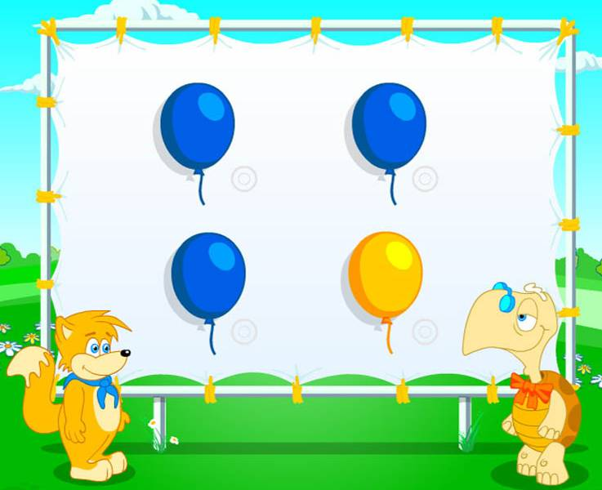
Назови «соседей» числа:
3
…, 59, …
…, 11, …
…, 75, …
…, 30, …
Найди лишнее число:
4
13
22
35
40
Оно однозначное,
а остальные двузначные
У других чисел цифры в записи разные, у 22 - одинаковые
Оно круглое,
а остальные – нет.
Сумма его цифр 8, а у остальных чисел – 4.

Slide 4
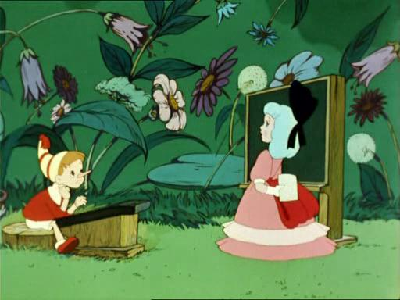
Математический диктант
38, 50, 17, 8, 60, 34, 20, 46
С Е В К Л Ч О И
?

Slide 5
60, 50, 38, 20, 17, 46, 34, 20, 8 Л Е С О В И Ч О К

Slide 6
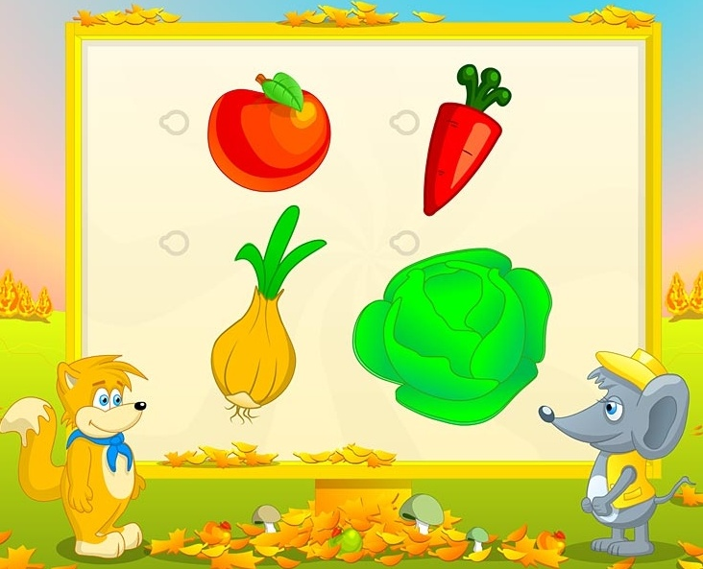
Карта маршрута путешествия
Д.
д.Черепаново
С.с
д. Акчикассы
С. Красные Четаи
д. Баймашкино
д. Калугино

Slide 7
Вставь в квадраты пропущенные цифры
3 4
2
2
5 8
+
+
+
2
6 8
1
1
7
5
5
9
0
7 5
3
9
4
6
+
+
2
8
4 7
6 7
9 3

Slide 8
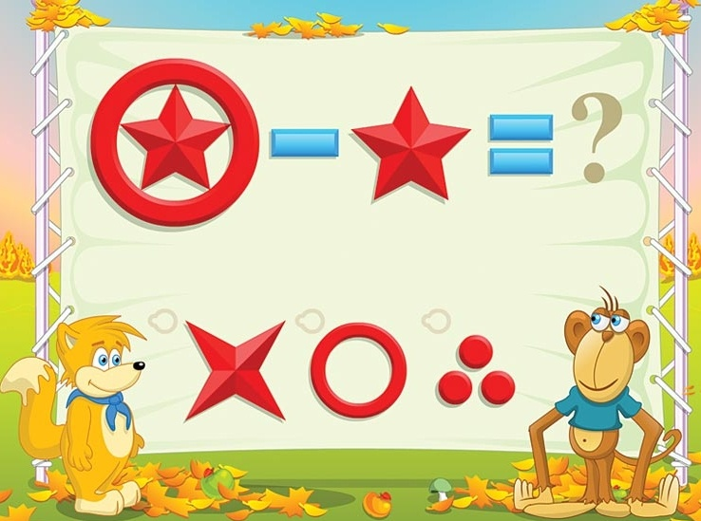
Прочти условие задачи и объясни,
что узнаешь, выполнив действия:
В осеннем букете 25 кленовых листьев, 13 – дубовых и 10 – берёзовых.
25 + 10 + 13
= 48
25 + 13
= 38
25 - 10
= 15
13 + 10
= 23
На столько кленовых листьев больше, чем берёзовых.
Дубовых и кленовых листьев вместе.
Дубовых и берёзовых листьев вместе.
Всего листьев в букете.

Slide 9
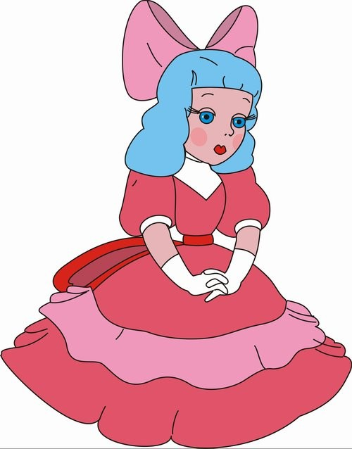
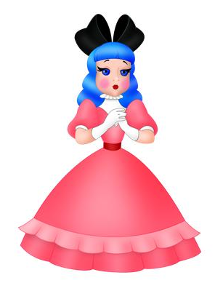
Математические загадки
Составьте задачи по схемам и решите их.
Математические загадки
Составьте задачи по схемам и решите их.
Составьте задачи по схемам и решите их.
Буратино вычел задуманное число из 700 и получил ответ 300. Какое число задумал Буратино?
Буратино вычел задуманное число из 700 и получил ответ 300. Какое число задумал Буратино?
?
?
?
5 6 10
5 6 10
5 6 10
700 - Х = 300
700 - Х = 300
?
?
?
Х = 700 - 300
Х = 700 - 300
?
5
?
5
?
5
Х = 400
10
Х = 400
10
10

Slide 10
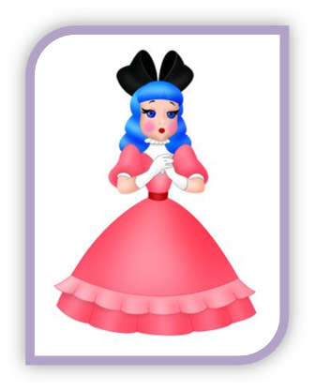
Математические загадки
Пьеро задумал число, прибавил к нему 40 и получил 90. Какое число задумал Пьеро?
Х + 40 = 90
Х = 90 - 40
Х = 50

Slide 11
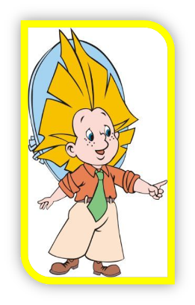
Сравни, если возможно
Сравни, если возможно
23 кг 5 кг
>
<
68 см 86 см
<
>
18 л 37 л
3 дм
16 см
30 см
>
16 см
?
<
51 дм 57 дм
7 м 8 кг

Slide 12
Молодцы, ребята! Всё получилось!

